Slide 1
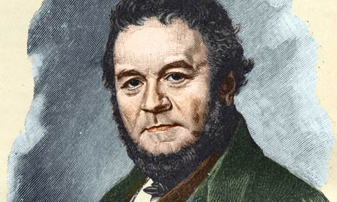
8) Stendhal 1783-1842
Henri Beyle
Armée d’Italie, carrière militaire
Le beylisme: individualisme et égotisme: culte du moi

Slide 2
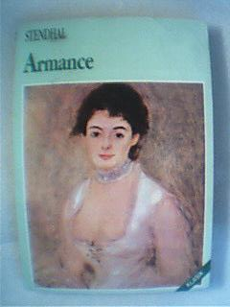
Roman d’analyse: Armance, Le Rouge et le noir 1830, premier chef-d’oeuvre

Slide 3
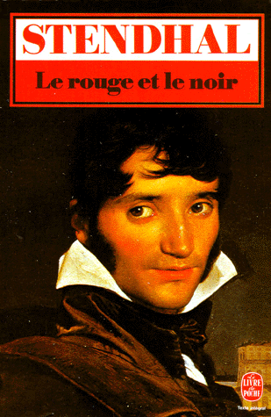
Diplomate,

Slide 5
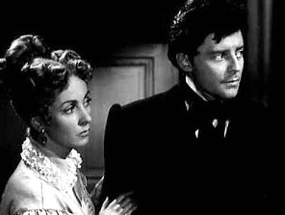
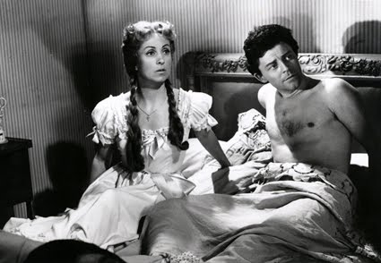

Slide 6
La Chartreuse de Parme, 1839

Slide 7
La tâche des grands hommes a été facile ; quelque terrible que fût le danger, ils le trouvaient beau ; et qui peut comprendre, excepté moi, la laideur de ce qui m'environne ?
Ce moment fut le plus éprouvant de sa vie. Il lui était si facile de s'engager dans un des beaux régiments en garnison à Besançon ! Il pouvait se faire maître de latin ; il lui fallait si peu pour sa subsistance ! mais alors plus de carrière, plus d'avenir pour son imagination : c'était mourir. Voici le détail d'une de ses tristes journées.

Slide 8
Ma présomption s'est si souvent applaudie de ce que j'étais différent des autres jeunes paysans ! Eh bien, j'ai assez vécu pour voir que différence engendre haine , se disait-il un matin. Cette grande vérité venait de lui être montrée par une de ses plus piquantes irréussites. Il avait travaillé huit jours à plaire à un élève qui vivait en odeur de sainteté. Il se promenait avec lui dans la cour, écoutant avec soumission des sottises à dormir debout. Tout à coup le temps tourna à l'orage, le tonnerre gronda, et le saint élève s'écria, le repoussant d'une façon grossière :

Slide 9
- Ecoutez ; chacun pour soi dans ce monde, je ne veux pas être brûlé par le tonnerre : Dieu peut vous foudroyer comme un impie, comme un Voltaire. Les dents serrées de rage et les yeux ouverts vers ce ciel sillonné par la foudre : je mériterais d'être submergé, si je m'endors pendant la tempête ! s'écria Julien. Essayons la conquête de quelque autre cuistre.

Slide 10
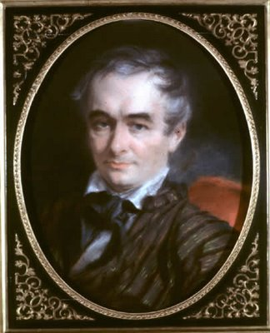
9) Prosper Mérimée 1803-1870
Ami de Stendhal

